Slide 1
“aos pÉs de jesus”

Slide 2
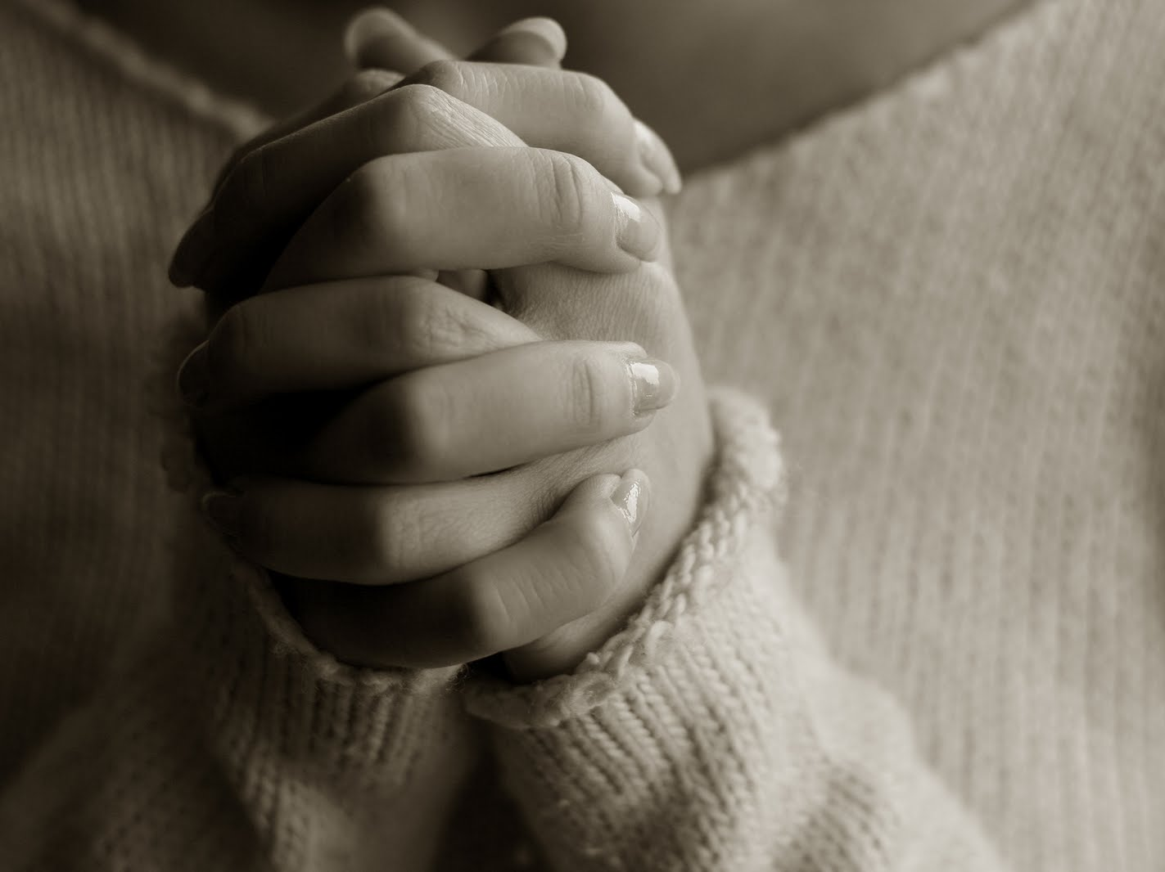
Um momento de Oração

Slide 3
31
O SEGREDO DA VITÓRIA
Notes:
EL SECRETO DE LA VICTORIA

Slide 4
Cada ser humano tem o desejo de triunfar.
O jovem nos seus estudos.
A mãe na educação de seus filhos.
O homem ou mulher adultos, na sua profissão.
O político na sua ambição de poder.
O desportista em seu afã de ser o primeiro.
O enfermo no seu desejo de sanar.
Do mesmo modo, o cristão deve ter o objetivo de se identificar com Cristo e herdar a vida eterna, e para isso tem que alcançar vitórias.
Notes:
Cada ser humano tiene el deseo de triunfar.
* El joven en sus estudios.
* La madre en la educación de sus hijos.
* El hombre o la mujer adultos, en su profesión.
* El político en su ambición de poder.
* El deportista en su afán de ser el primero.
* El enfermo en su deseo de sanar.
* También el cristiano, en su mira de identificarse con Cristo y heredar la vida eterna tiene que ganar victorias.
¿Cómo lo puede lograr? ¿Qué claves nos da la Biblia para triunfar en la vida temporal y en la espiritual?
Dios desea nuestra prosperidad y nuestro bien (3ª Juan 2), y desea darnos poder para ganar grandes victorias.

Slide 5
DOZE SEGREDOS PARA TRIUNFAR
Notes:
DOCE SECRETOS PARA TRIUNFAR

Slide 6
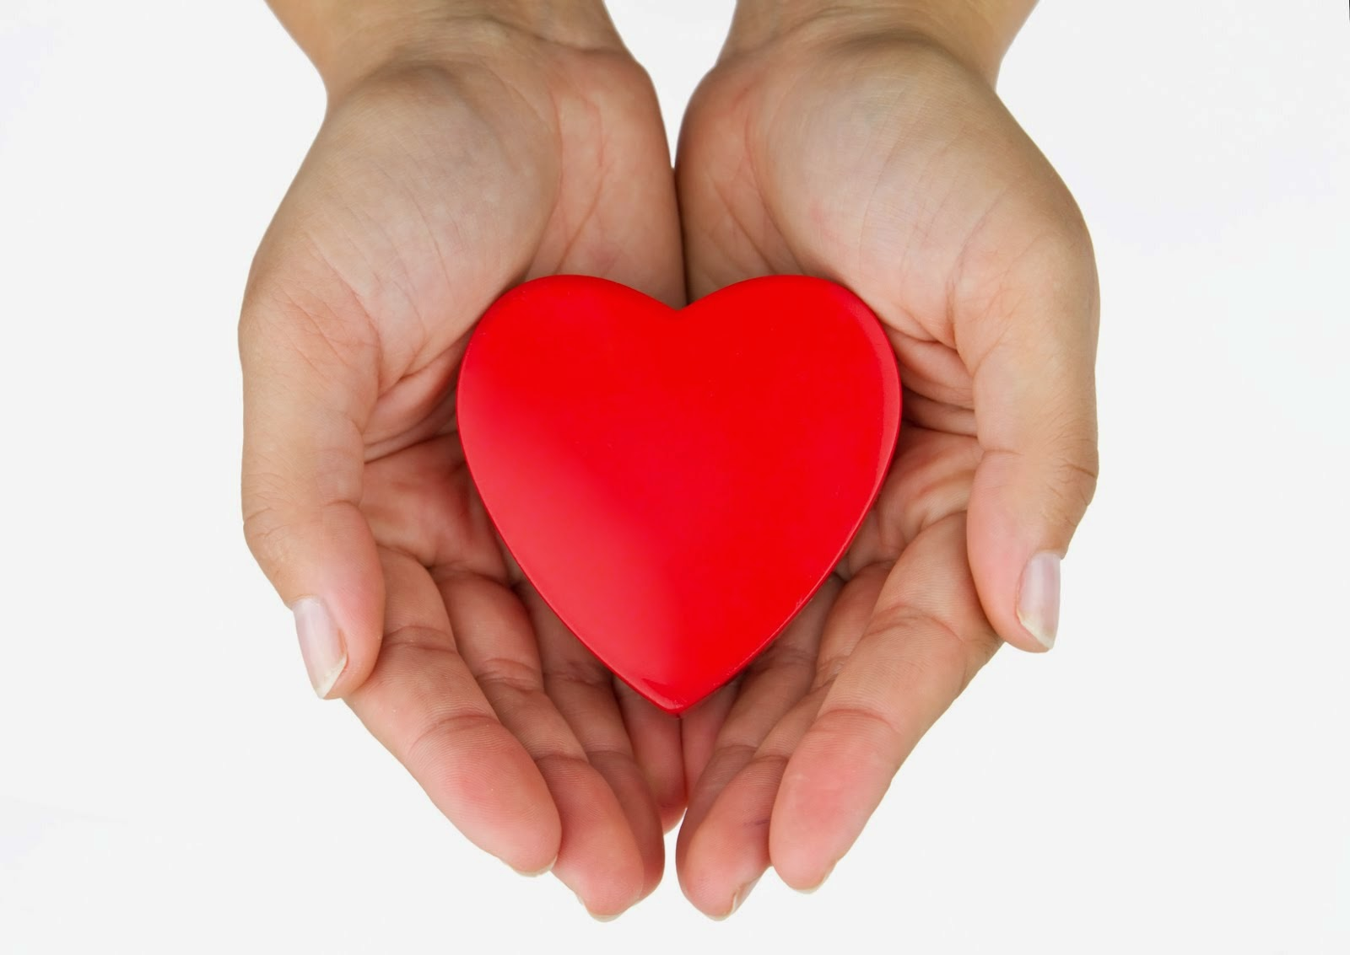
1. Dar a Jesus o coração e aceitar a salvação, ou seja, a justificação. (Romanos 5:1).
Com que palavras se dirige Deus a ti?
Notes:
1. Dar a Jesús el corazón y aceptar la salvación, o sea, la justificación, (Romanos 5:1). ¿Con qué palabras se dirige a Ud.?

Slide 7
“Dá-me, filho meu, o teu coração, e os teus olhos observem os meus caminhos.”
Provérbios 23:26
Notes:
Proverbios 23:26
26 Dame, hijo mío, tu corazón, Y miren tus ojos por mis caminos.
Dame hijo mío tu corazón.
Cada mañana tenemos una nueva oportunidad de expresar nuestra gratitud y lealtad a Dios. Nosotros fuimos malos y El nos buscó, fuimos desobedientes y El nos ha perdonado, le ofendimos y El nos muestra su amor. Nos ofrece declararnos justos en el tribunal de Dios aunque somos culpables y todo esto sólo por gracia. ¡Cuántos motivos para amarle y darle nuestro corazón!

Slide 8
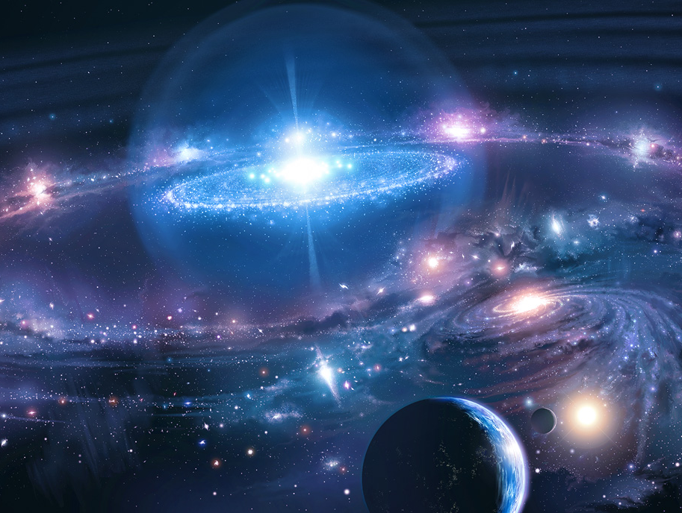
2. Colocar Deus em primeiro lugar.
O que disse Jesus com respeito a isto?
Notes:
2. Poner a Dios en primer lugar. ¿Cuáles fueron las palabras de Jesús al respecto?

Slide 9
“Mas buscai primeiro o reino de Deus, e a sua justiça, e todas estas coisas vos serão acrescentadas.”
Mateus 6:33
Notes:
Mateo 6:33
33 Mas buscad primeramente el reino de Dios y su justicia, y todas estas cosas os serán añadidas.
Buscad primeramente el reino de Dios.
Colocarlo en el primer lugar significará dejar de lado ciertos gustos y conveniencias.
Si le damos el lugar que le corresponde en nuestras decisiones, haremos nuestras todas las promesas seguras de nuestro Dios.

Slide 10
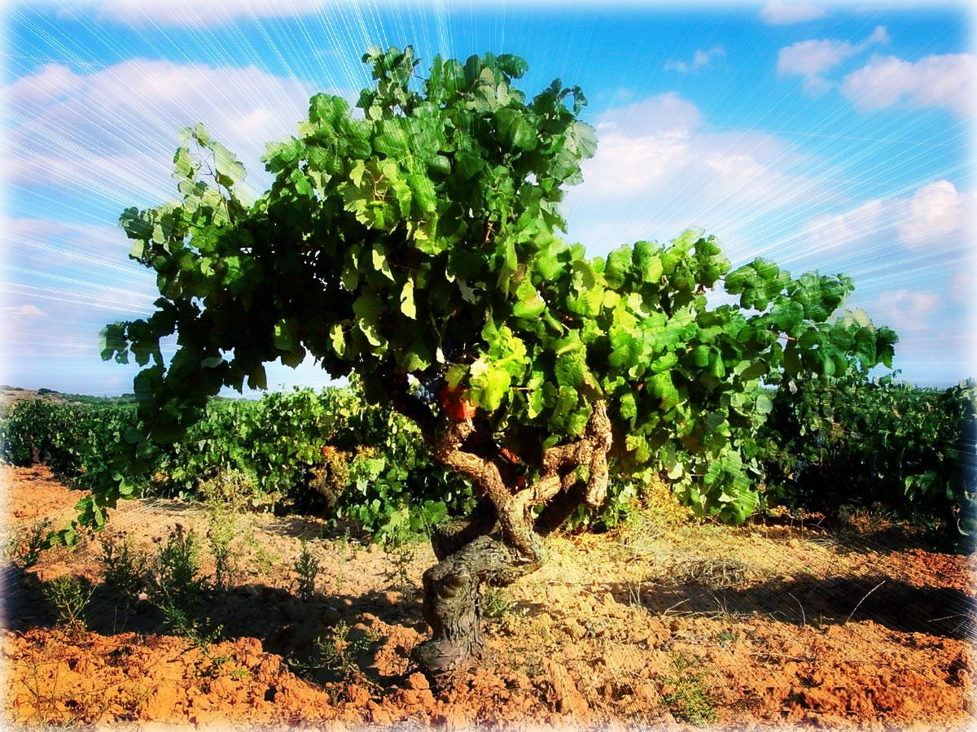
3. Aceitar a nossa impotência humana e unir-nos a Cristo, confiando em sua graça cada dia.
Com o que é comparada essa união?
Notes:
3. Aceptar nuestra impotencia humana y unirnos a Cristo, confiando en su gracia cada día. ¿Con qué se compara esa unión?

Slide 11
“Estai em mim, e eu em vós; como a vara de si mesma não pode dar fruto, se não estiver na videira, assim também vós, se não estiverdes em mim. Eu sou a videira, vós as varas; quem está em mim, e eu nele, esse dá muito fruto; porque sem mim nada podeis fazer. ”
João 15:4-5
Notes:
Juan 15:4-5
4 Permaneced en mí, y yo en vosotros. Como el pámpano no puede llevar fruto por sí mismo, si no permanece en la vid, así tampoco vosotros, si no permanecéis en mí. 5 Yo soy la vid, vosotros los pámpanos; el que permanece en mí, y yo en él, éste lleva mucho fruto; porque separados de mí nada podéis hacer.
Con "la vid y los pámpanos".
¿Cómo podemos estar unidos a El? Manteniendo la comunión diaria con Jesús a través de la oración, del estudio de la Palabra de Dios y mediante una confianza plena en su gracia infinita y su justicia redentora.

Slide 12
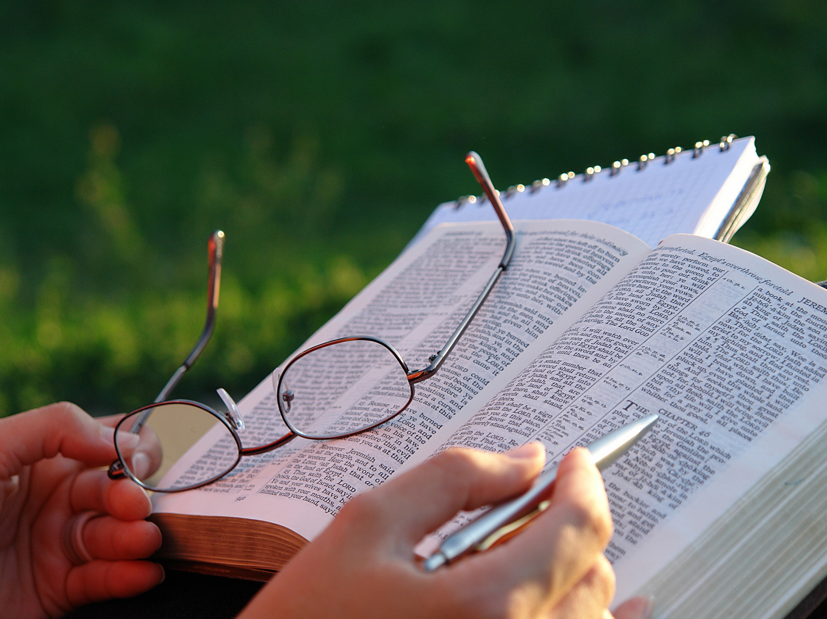
4. Estudar a Palavra de Deus diariamente. (Atos 17:11).
Com que propósito?
Notes:
4. Escudriñar diariamente la Palabra de Dios, (Hechos 17:11). ¿Con qué propósito?

Slide 13
“E o terá consigo, e nele lerá todos os dias da sua vida, para que aprenda a temer ao Senhor seu Deus, para guardar todas as palavras desta lei, e estes estatutos, para cumpri-los.”
Deuteronómio 17:19
Notes:
Deuteronomio 17:19
19 y lo tendrá consigo, y leerá en él todos los días de su vida, para que aprenda a temer a Jehová su Dios, para guardar todas las palabras de esta ley y estos estatutos, para ponerlos por obra;
Aprender a temer a Dios, guardar su palabra, practicarla.

Slide 14
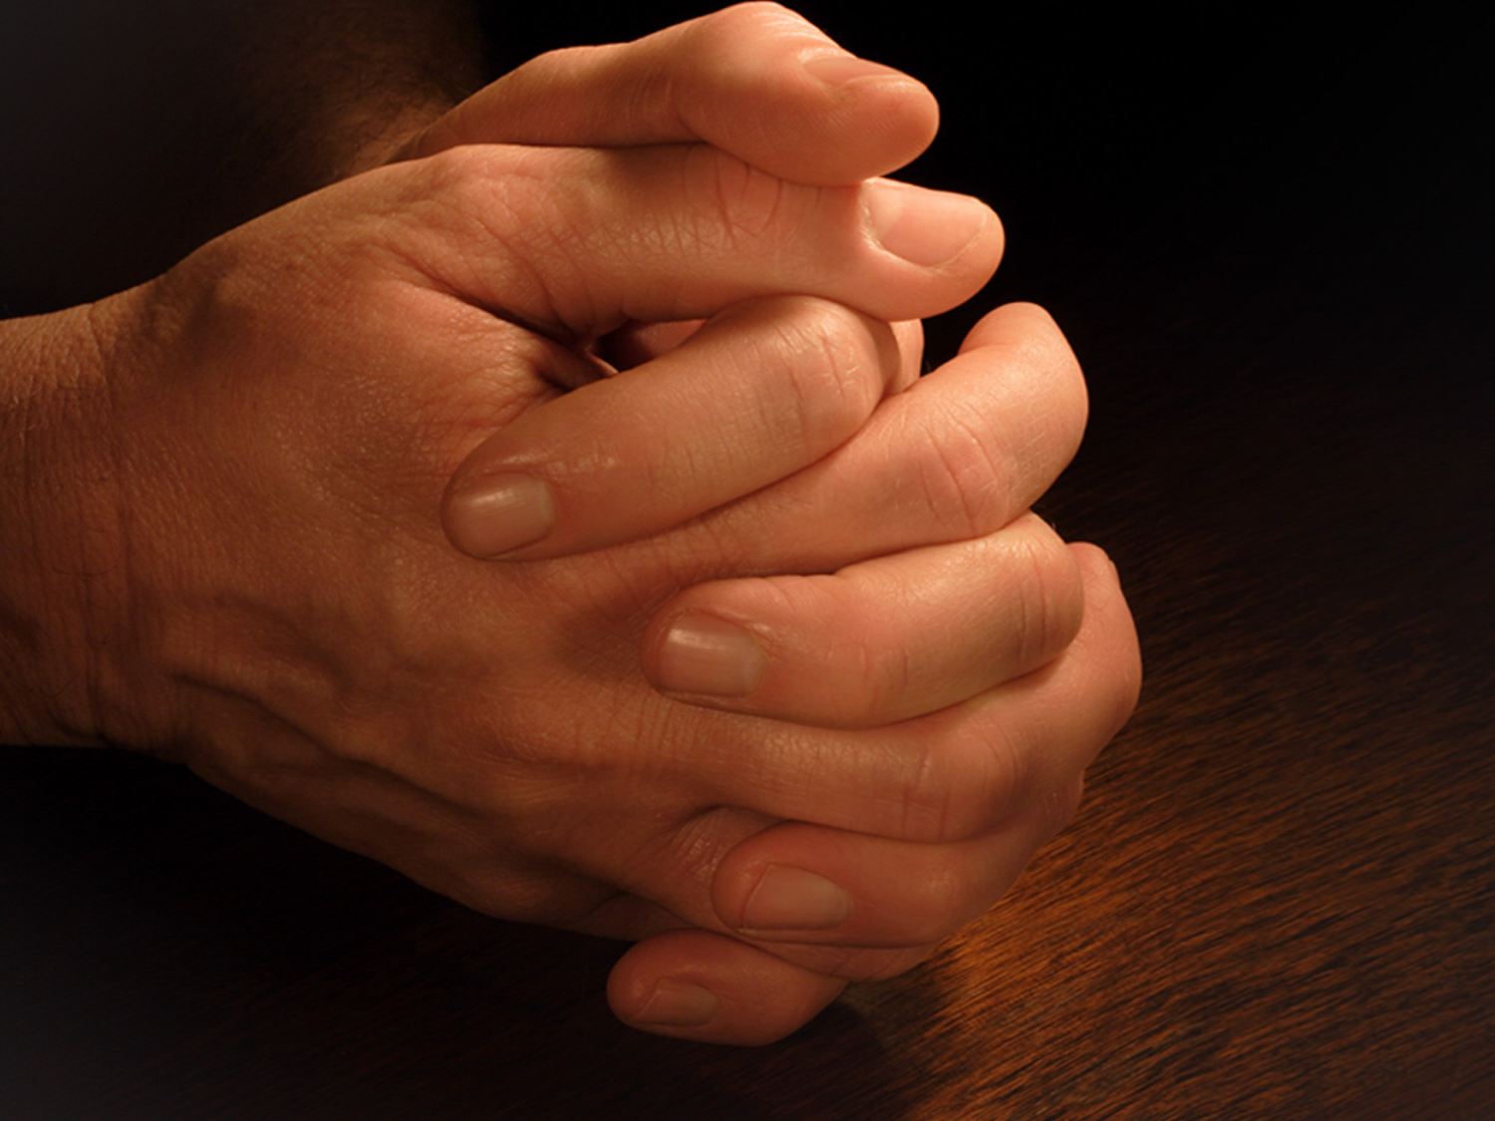
5. Orar sempre.
Quantas vez ao dia orava Daniel?
Notes:
5. Orar siempre. ¿Cuántas veces oraba Daniel al día?

Slide 15
“Daniel, pois, quando soube que o edito estava assinado, entrou em sua casa (ora havia no seu quarto janelas abertas ao lado de Jerusalém), e três vezes no dia se punha de joelhos, e orava, e dava graças diante do seu Deus, como também antes costumava fazer.”
Daniel 6:10
Notes:
Daniel 6:10
10 Cuando Daniel supo que el edicto había sido firmado, entró en su casa, y abiertas las ventanas de su cámara que daban hacia Jerusalén, se arrodillaba tres veces al día, y oraba y daba gracias delante de su Dios, como lo solía hacer antes.
Tres veces.

Slide 16
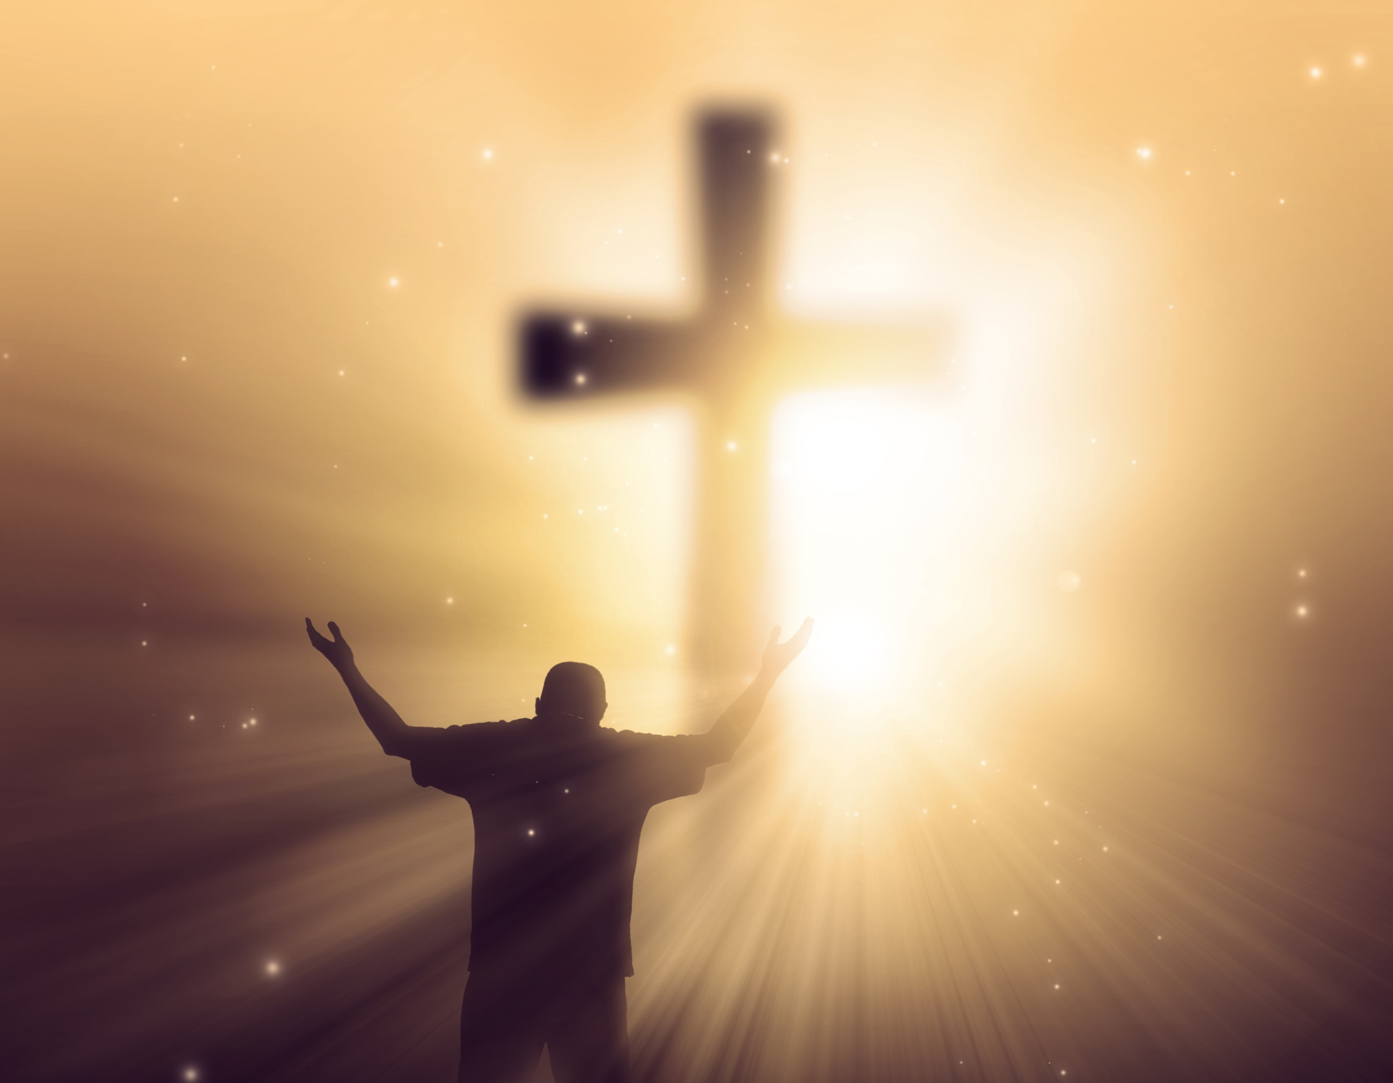
6. Ter fé.
O que não podemos fazer sem fé?
Notes:
6. Tener fe. ¿Qué no podemos hacer sin ella?

Slide 17
“Ora, sem fé é impossível agradar-lhe; porque é necessário que aquele que se aproxima de Deus creia que ele existe, e que é galardoador dos que o buscam.”
Hebreus 11:6
Notes:
Hebreos 11:6
6 Pero sin fe es imposible agradar a Dios; porque es necesario que el que se acerca a Dios crea que le hay, y que es galardonador de los que le buscan.
Agradar a Dios.

Slide 18
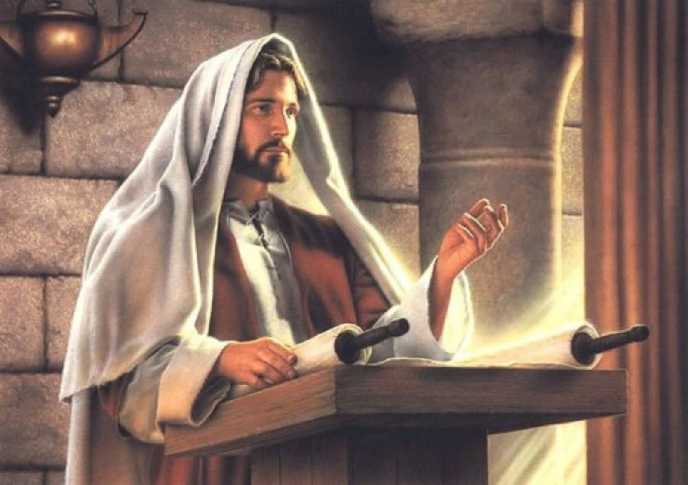
7. Ser presença assídua na igreja
“Não deixando a nossa congregação, como é costume de alguns…”
Hebreus 10:25.
Qual era o
costume de Jesus?
Notes:
7. Asistir a las reuniones,
no dejando de congregarnos, como algunos tienen por costumbre…
Hebreos 10:25. ¿Cuál era la costumbre de Jesús?

Slide 19
“E, chegando a Nazaré, onde fora criado, entrou num dia de sábado, segundo o seu costume, na sinagoga, e levantou-se para ler.”
Lucas 4:16
Notes:
Lucas 4:16
16 Vino a Nazaret, donde se había criado; y en el día de reposo entró en la sinagoga, conforme a su costumbre, y se levantó a leer.
Asistir a las reuniones los Sábados.
¿Por qué son importantes las reuniones? La fe es por el oír (Rom. 10:17).
Nos ayudarán a crecer en gracia y conocimiento. Allí adoramos a Dios y alabamos su nombre (Sal. 107:32). Damos y recibimos del pan espiritual.

Slide 20
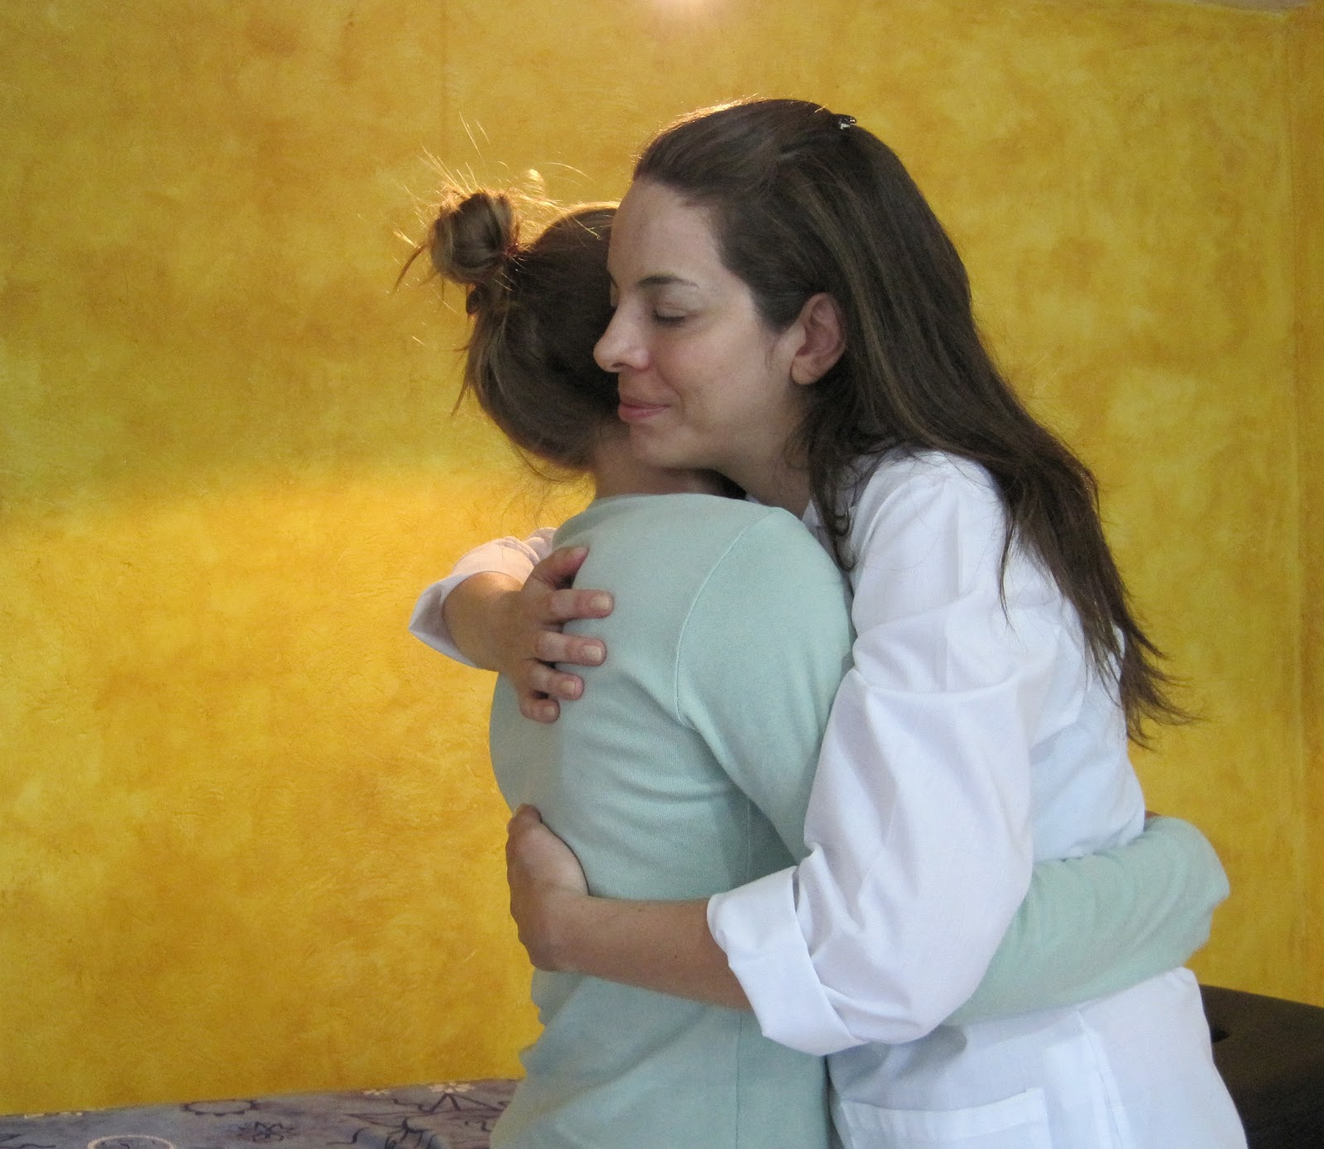
8. Perdoar e amar.
Em que exemplo nos devemos inspirar constantemente?
Notes:
8. Perdonar y amar. ¿Qué ejemplo debe inspirarnos constantemente?

Slide 21
“Suportando-vos uns aos otros, e perdoando-vos uns aos otros, se alguém tiver queixa contra outro; assim como Cristo vos perdoou, assim fazei vós também. E, sobre tudo isto, revesti-vos de amor, que é o vínculo da perfeição.”
Colossenses 3:13-14
Notes:
Colosenses 3:13-14
13 soportándoos unos a otros, y perdonándoos unos a otros si alguno tuviere queja contra otro. De la manera que Cristo os perdonó, así también hacedlo vosotros. 14 Y sobre todas estas cosas vestíos de amor, que es el vínculo perfecto.
El perdón que nos dio Jesucristo.

Slide 22
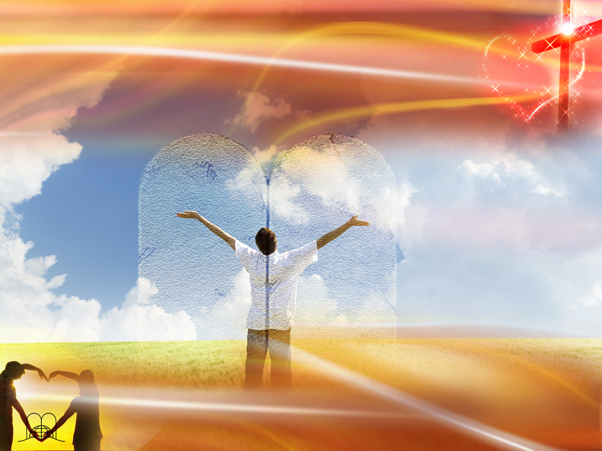
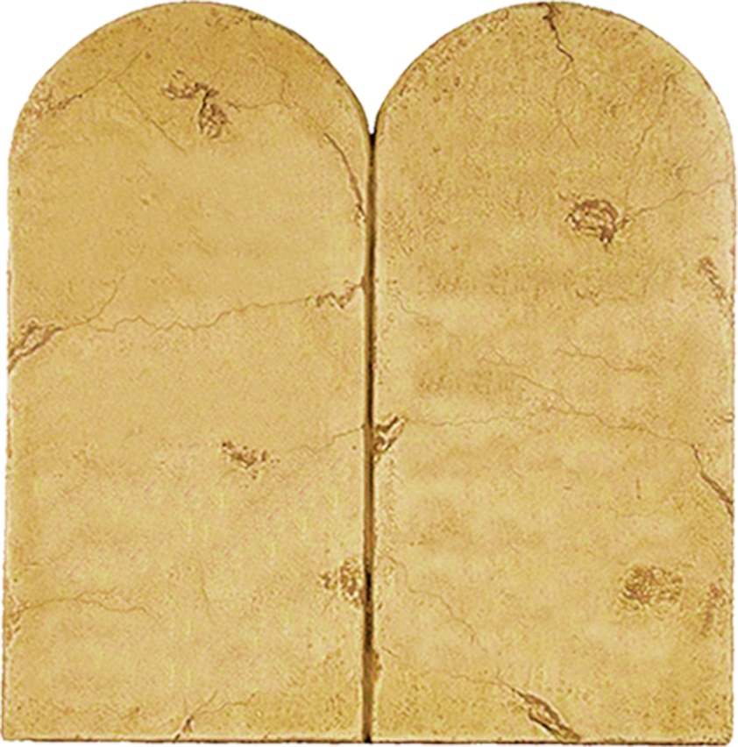
9. Seguir o exemplo de Jesus na obediência de Seus mandamentos.
V
I
VI
II
VII
A quem é
prometida
a salvação?
III
VIII
IX
IV
X
Notes:
9. Seguir el ejemplo de Jesús en la obediencia a sus mandamientos. ¿A quiénes es prometida la salvación?

Slide 23
“Ainda que era filho, aprendeu a obediência, por aquilo que padeceu. E, sendo ele consumado, veio a ser causa da eterna salvação para todos os que lhe obedecem.”
V
I
VI
II
VII
III
VIII
IX
IV
X
Hebreus 5:8-9
Notes:
Hebreos 5:8-9
8 Y aunque era Hijo, por lo que padeció aprendió la obediencia; 9 y habiendo sido perfeccionado, vino a ser autor de eterna salvación para todos los que le obedecen;
A los que le obedecen.

Slide 24
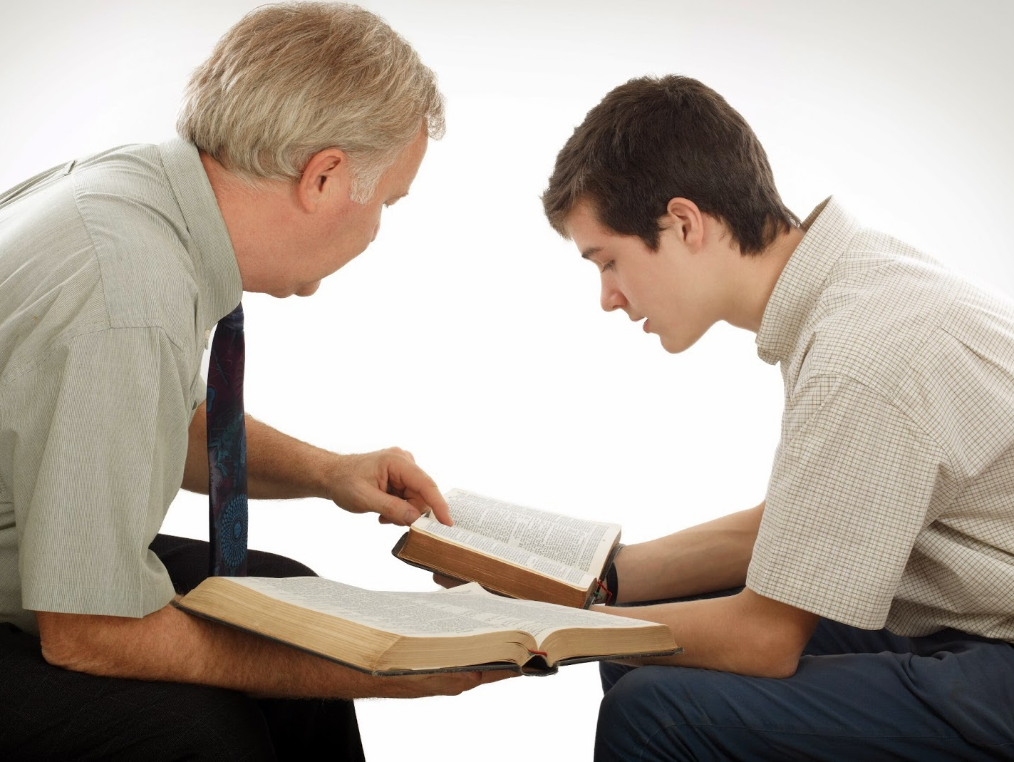
10. Anunciar a outros.
O que disse o Senhor que deveríamos ser?
Notes:
11. Mantenerse firme, sin fluctuar. ¿En qué nos podemos aferrar?

Slide 25
“Porque o Senhor assim no-lo mandou: eu te pus para luz dos gentios, a fim de que sejas para salvação até aos confins da terra.”
Atos 13:47
Notes:
“Porque así nos ha mandado el Señor, diciendo:
Te he puesto para luz de los gentiles,
A fin de que seas para salvación hasta lo último de la tierra.”
Hechos 13:47
Para luz de los gentiles.
Mediante nuestro trabajo y nuestros recursos, debemos colaborar en la salvación de otros.
No hay cosa más eficaz para mantenerse firme, lograr triunfos en la vida espiritual, desarrollar los talentos y experimentar una profunda satisfacción, que cuando trabajamos por Dios. Esto fortalece los músculos de la fe y nos hace sentir verdaderamente útiles.
Comience hoy mismo a compartir con otros lo que Ud. ha aprendido y recibirá los beneficios.

Slide 26
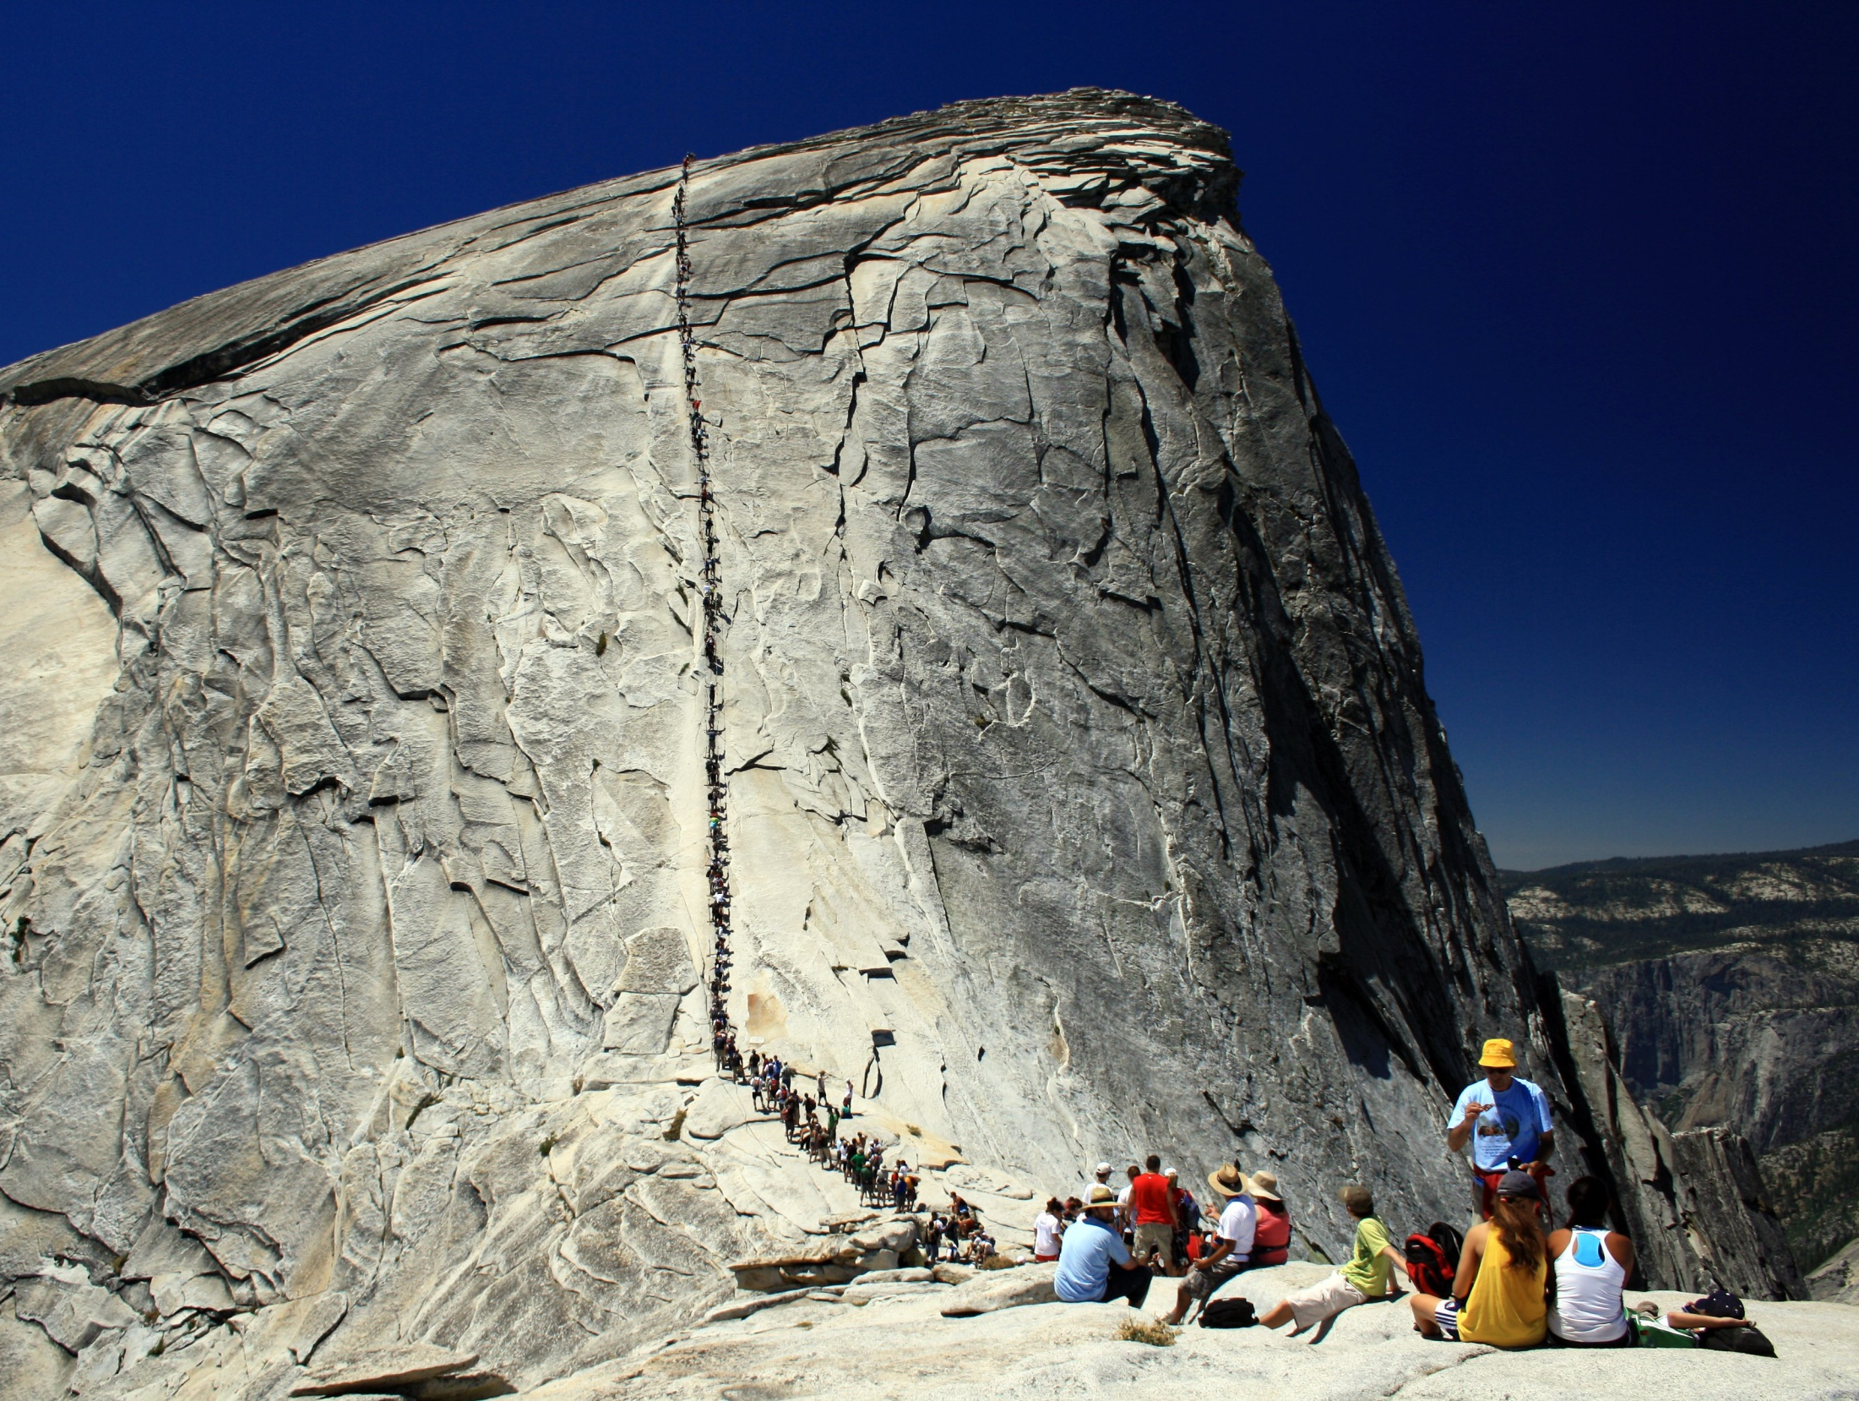
11. Manter-se firme.
A quem nos podemos segurar?
Notes:
11. Mantenerse firme, sin fluctuar. ¿En qué nos podemos aferrar?

Slide 27
“Retenhamos firmes a confissão da nossa esperança; porque fiel é o que prometeu.”
Hebreus 10:23
Notes:
Hebreos 10:23
En las promesas de Dios.

Slide 28
“Não veio sobre vós tentação, senão humana; mas fiel é Deus, que não vos deixará tentar acima do que podeis, antes com a tentação dará também o escape, para que a possais suportar.”
1 Coríntios 10:13
Notes:
En las horas de la prueba, recordemos siempre que Dios no nos deja ser tentados más de lo que podemos soportar. 1ª Corintios 10:13.
13 No os ha sobrevenido ninguna tentación que no sea humana; pero fiel es Dios, que no os dejará ser tentados más de lo que podéis resistir, sino que dará también juntamente con la tentación la salida, para que podáis soportar.

Slide 29
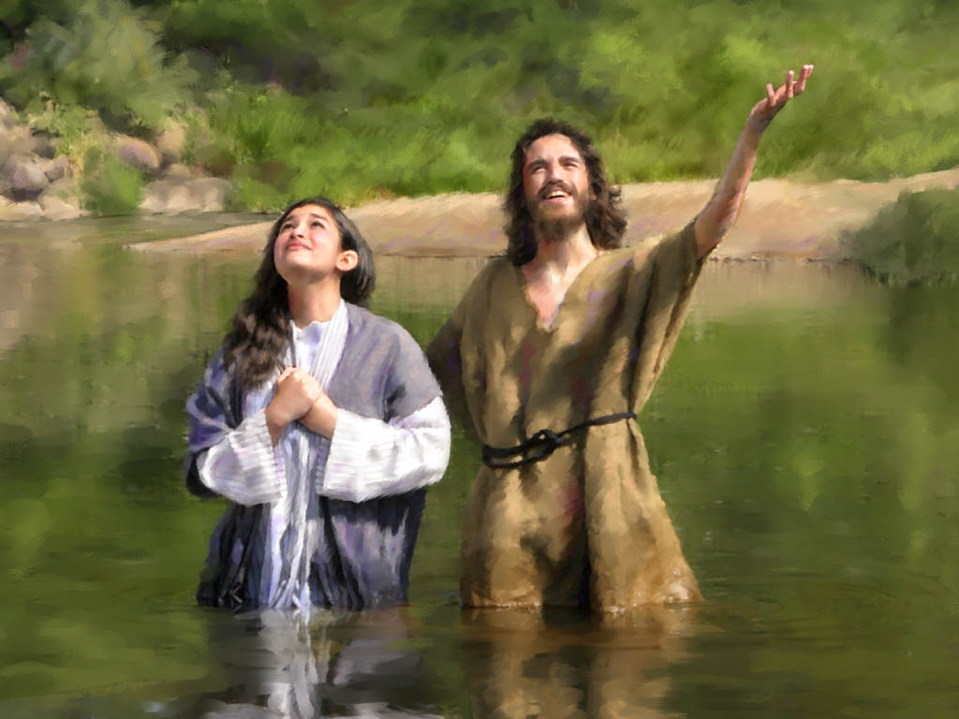
12. Confiar e permitir que Deus obre em nós.
Que promessa dá Deus aos que se entregam totalmente a Jesus?
Notes:
12. Confiar y permitir que Dios obrará en nosotros. ¿Qué promesa da el Señor a los que se entregan totalmente a Jesús?

Slide 30
“De sorte que, meus amados, assim como sempre obedecestes, não só na minha presença, mas muito mais agora na minha ausência, assim também operai a vossa salvação com temor e tremor; Porque Deus é o que opera em vós tanto o querer como o efetuar, segundo a sua vontade.”
Filipenses 2:12-13
Notes:
Filipenses 2:12-13
12 Por tanto, amados míos, como siempre habéis obedecido, no como en mi presencia solamente, sino mucho más ahora en mi ausencia, ocupaos en vuestra salvación con temor y temblor, 13 porque Dios es el que en vosotros produce así el querer como el hacer, por su buena voluntad.
Dios da el querer y el hacer.
Si nos hemos entregado a Jesús colocándonos de parte de lo recto, Dios pondrá en nuestro corazón el deseo de obedecerle y nos dará la fuerza necesaria para hacerlo. el ha influido mediante su Espíritu en nuestra fuerza de voluntad, pues El nos ha llamado y desea que seamos felices.

Slide 31
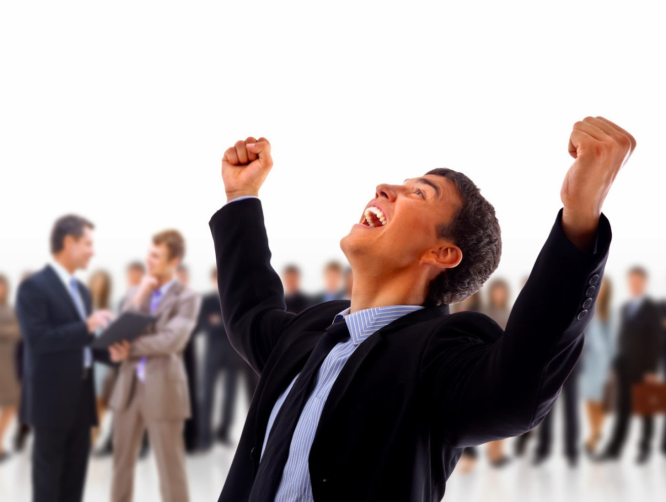
SERÁ O TRIUNFO PRODUTO DO DESTINO?
Notes:
¿ES EL TRIUNFAR PRODUCTO DEL DESTINO?

Slide 32
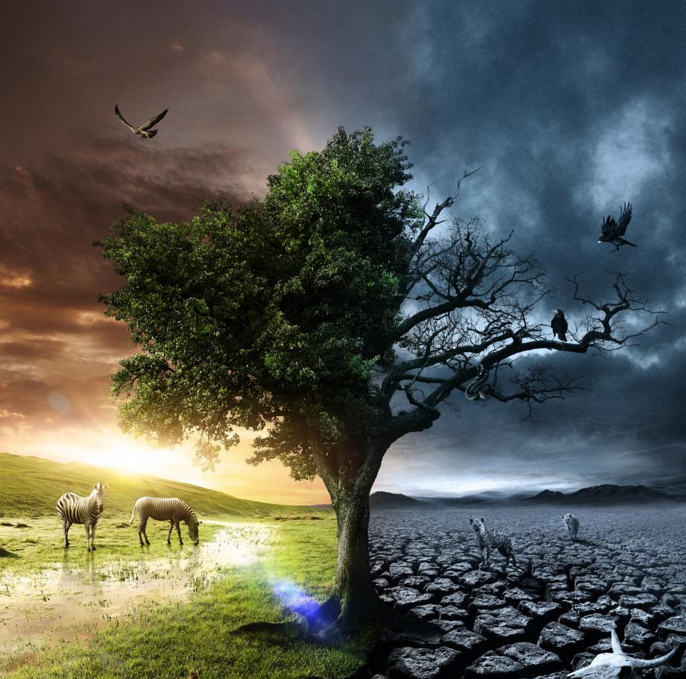
Que oportunidade dá Deus a cada ser humano?
Notes:
13. ¿Qué oportunidad da Dios a cada ser humano?

Slide 33
“Porque esta palavra está mui perto de ti, na tua boca, e no teu coração, para a cumprires. Vês aqui, hoje te tenho proposto a vida e o bem, e a morte e o mal; Porquanto te ordeno hoje que ames ao Senhor teu Deus, que andes nos seus caminhos, e que guardes os seus mandamentos, e os seus estatutos, e os seus juízos, para que vivas, e te multipliques, e o Senhor teu Deus te abençoe na terra a qual entras a possuir.”
Deuteronómio 30:14-16
Notes:
Deuteronomio 30:14-16
“Porque muy cerca de ti está la palabra, en tu boca y en tu corazón, para que la cumplas.
Mira, yo he puesto delante de ti hoy la vida y el bien, la muerte y el mal; porque yo te mando hoy que ames a Jehová tu Dios, que andes en sus caminos, y guardes sus mandamientos, sus estatutos y sus decretos, para que vivas y seas multiplicado, y Jehová tu Dios te bendiga en la tierra a la cual entras para tomar posesión de ella.”

Slide 34
“Os céus e a terra tomo hoje por testemunhas contra vós, de que te tenho proposto a vida e a morte, a bênção e a maldição; escolhe pois a vida, para que vivas, tu e a tua descendência.”
Deuteronómio 30:19
Notes:
Deuteronomio 30:19
19 A los cielos y a la tierra llamo por testigos hoy contra vosotros, que os he puesto delante la vida y la muerte, la bendición y la maldición; escoge, pues, la vida, para que vivas tú y tu descendencia;
Elegir entre la vida y el bien o la muerte y el mal.
Dios desea que seamos salvos, pero no nos obliga. Nos ha dado el libre albedrío y coloca ante nosotros dos destinos: la vida y la muerte, la maldición o la bendición. Esta última la recibimos si le amamos, andamos en sus caminos y guardamos sus mandamientos. Y ¡con qué vehemencia nos suplica el Señor! ¡ Escoje pues la vida, para que vivas tú y tu descendencia! El hizo todo por salvarnos y darnos la victoria. Ahora depende de nosotros, hacer la debida elección.

Slide 35
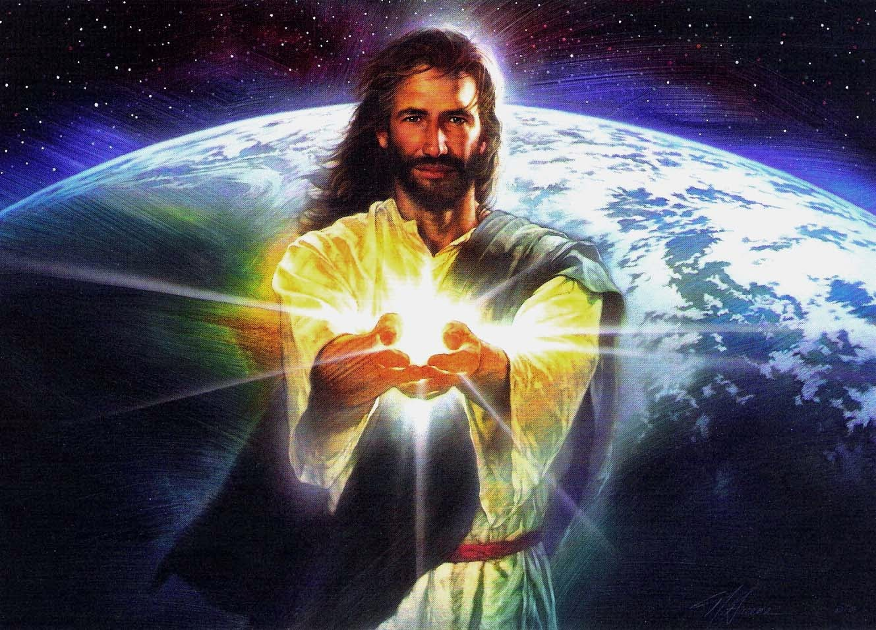
Que conselho nos dá Jesus?
Notes:
14. ¿Qué consejo nos da Jesús?

Slide 36
“Disse-lhes, pois, Jesus: A luz ainda está convosco por um tempo. Andai enquanto tendes luz, para que as trevas não vos apanhem; pois quem anda nas trevas não sabe para onde vai. Enquanto tendes luz, crede na luz, para que sejais filhos da luz. Estas coisas disse Jesus e, retirando-se, escondeu-se deles.”
João 12:35-36
Notes:
Juan 12:35-36
35 Entonces Jesús les dijo: Aún por un poco está la luz entre vosotros; andad entre tanto que tenéis luz, para que no os sorprendan las tinieblas; porque el que anda en tinieblas, no sabe a dónde va. 36 Entre tanto que tenéis la luz, creed en la luz, para que seáis hijos de luz.Estas cosas habló Jesús, y se fue y se ocultó de ellos.
En tanto tenéis luz, creced en la luz, para que seáis hijos de luz.
* El éxito o el fracaso de nuestra vida, la perdición o la salvación, está en nuestras manos. El mensaje de Elías es dirigido a nosotros: "¿Hasta cuándo claudicaréis entre dos pensamientos? Si Jehová es Dios, seguidle; y si es Baál, id en pos de él", (1ª Reyes 18:21).

Slide 37
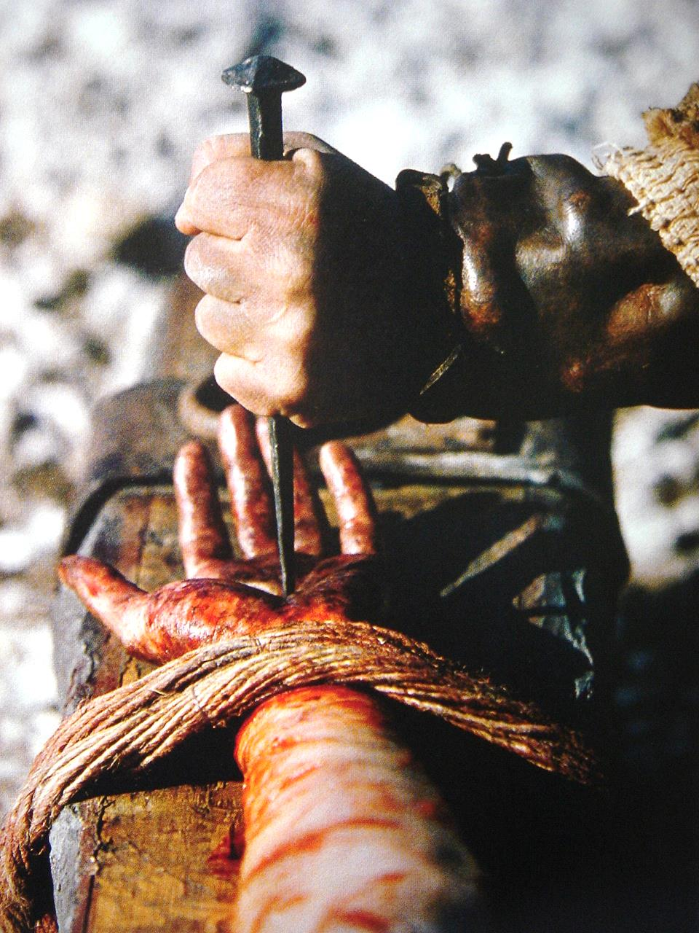
Deixaremos que esse sacrifício tenha sido em vão?
Notes:
* Ud. ha recibido la invitación de Jesús. Ha conocido en este curso las verdades más solemnes que han sido dadas a los mortales, ¿Cuál será su respuesta?
* Jesús mostró su gran amor durante su ministerio terrenal, sufriendo en el Getsemaní y el Calvario. ¡Que no sea en vano ese sacrificio!
* Sufrió una angustia indecible, soportó los crueles azotes que le hicieron sangrar, la burla grotesca de la turba enardecida, el desprecio amargo de quienes Él había ayudado, la traición cruel del que había andado con Él. Soportó el peso aplastante de la cruenta cruz, las heridas sangrantes de las espinas punzantes y el sufrimiento insoportable de aquellos grandes clavos mortales y el dolor atroz de las heridas que se desgarraban mientras levantaban el madero y lo dejaban caer dentro del hoyo que sería su base. Sintió el peso de los pecados de esta infiel humanidad en ese cuerpo lacerado, despreciado y probado hasta lo sumo.
* No obstante, perdonó a sus verdugos y a aquellos que le crucificaron con sus pecados y transgresiones. ¿Dejaremos que ese sacrificio haya sido en vano?
* Él hizo todo para salvarnos y hoy espera una respuesta nuestra. ¡Que sea favorable! Nos ofrece el cielo y la vida eterna y nos pide muy poco: ¡Nuestro corazón! ¿Se lo daremos?

Slide 38
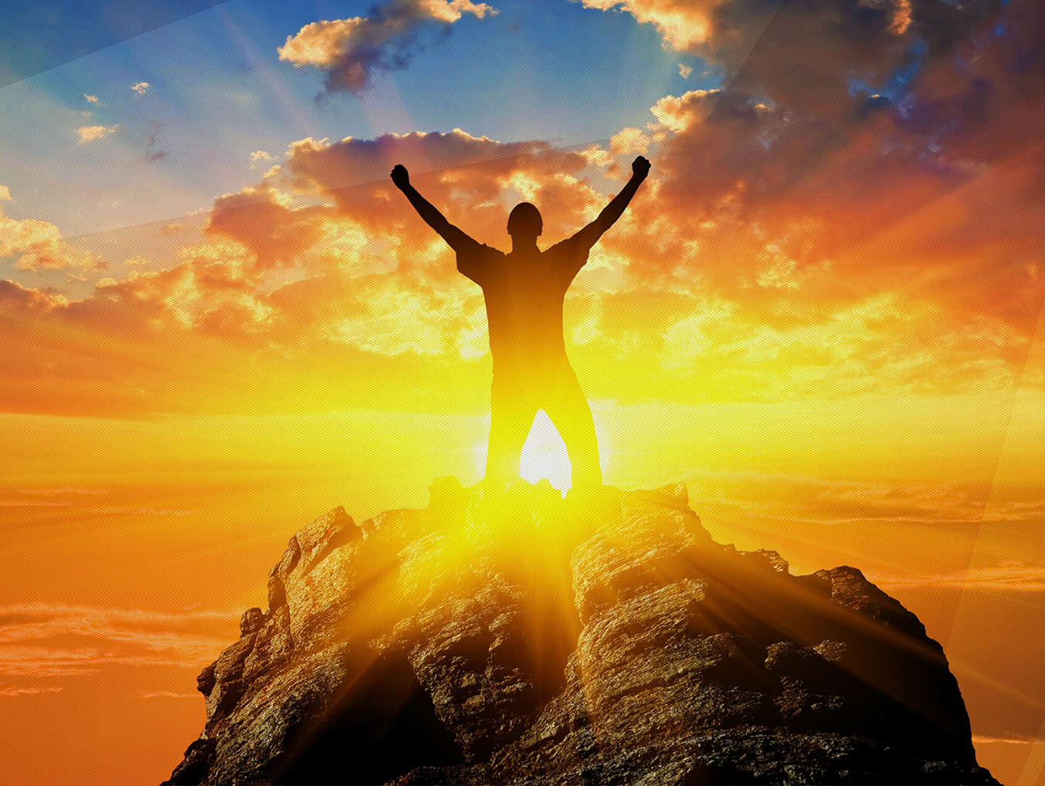
SETE LINDAS
PROMESSAS DE DEUS
Notes:
SIETE HERMOSAS PROMESAS DE DIOS

Slide 39
Ao que vencer...
Apocalipse 2:7 “dar-lhe-ei a comer da árvore da vida".
Apocalipse 2:11 “Não receberá dano na segunda morte".
Apocalipse 2:17 “darei eu a comer do maná escondido, e dar-lhe-ei uma pedra branca, e na pedra um novo nome escrito".
Apocalipse 2:26 “eu lhe darei poder sobre as nações".
Apocalipse 3: 5 "Será vestido de vestes brancas, e de maneira nenhuma riscarei o seu nome do livro da vida".
Apocalipse 3:12 “eu o farei coluna no templo do meu Deus, e dele nunca sairá".
Apocalipse 3:21 “lhe concederei que se assente comigo no meu trono".
Notes:
Al que venciere...
1- Apocalipsis 2:7. "Le daré a comer del árbol de la vida".
2- Apocalipsis 2:11. "No sufrirá de la muerte segunda".
3- Apocalipsis 2:17. "Le daré a comer del maná escondido y una piedrecilla blanca con un nombre nuevo".
4- Apocalipsis 2:26. "Recibirá autoridad sobre las naciones".
5- Apocalipsis 3: 5. "Será vestido de vestiduras blancas y no borraré su nombre del libro de la vida".
6- Apocalipsis 3:12. "Le haré columna en el templo de mi Dios y nunca más saldrá de allí".
7- Apocalipsis 3:21 "Le daré que se siente conmigo en mi trono".

Slide 40
AUTOAVALIAÇÃO DE MINHA VIDA CRISTÃ
Acredito que toda a Bíblia é a Palavra inspirada de Deus.
Acredito que vivemos nos últimos dias e que Jesus regressará pronto em forma pessoal e visível.
Que além de Jesus não existe outro meio de salvação.
Que sou justificado unicamente pela fé, e que as obras são simplemente o fruto dela e a prova de meu amor.
Acredito que a Santificação é a obra de Cristo feita em mim, por meio do Espírito Santo.
Oro cada dia ao Senhor. Também peço a benção pelos alimentos.
Notes:
Hemos terminado el último tema de este curso y Ud. merece recibir un certificado. Los conocimientos adquiridos le han dado, sin duda, una nueva visión de las cosas de Dios y le serán de gran utilidad. Se sugiere guardar los temas en una carpeta, para poder consultar con facilidad ante cualquier pregunta que pueda surgir. Claro que si practicamos lo aprendido , recibiremos las bendiciones que el cielo nos ha prometido.
Se han preparado una serie de frases, que sirven de repaso y que contienen las decisiones más importantes. ¿Le interesaría escucharlas?
Hay quienes utilizan esta lista para evaluar su avance en la vida cristiana.
1. Creo que toda la Biblia es la Palabra inspirada de Dios.
2. Creo que vivimos en los últimos días y que Jesucristo regresará pronto en forma personal y visible.
3. Que aparte de Jesús no existe otro medio de salvación.
4. Que soy justificado únicamente por la fe, y que las obras son simplemente el fruto de ella y la prueba de mi amor.
5. Creo que la Santificación es la obra de Cristo hecha en mí, por medio del Espíritu Santo.
6. Oro cada día al Señor. También pido la bendición por los alimentos.
7. Creo en la validez eterna de los 10 Mandamientos.
8. Creo que el sábado es el verdadero día de reposo y estoy dispuesto a guardarlo.
9. Los muertos nada saben y duermen hasta la resurrección final.
10. Creo que solamente en Jesús debemos buscar ayuda, no en videntes, curanderos, astrólogos o espiritistas.
11. Creo en la vida eterna, en que Dios creará una tierra nueva después del milenio.
12. Que en 1844 comenzó el Juicio Investigador y que en el santuario celestial, Jesús pasó al lugar Santísimo.

Slide 41
AUTOAVALIAÇÃO DE MINHA VIDA CRISTÃ
Acredito na validez eterna dos 10 Mandamentos.
Acredito que o sábado é o verdadeiro dia de repouso e estou disposto a guardá-lo.
Os mortos nada sabem e dormem até à ressurreição final.
Acredito que devemos buscar ajuda unicamente em Jesus, não em videntes, curandeiros, astrólogos ou espiritistas.
Acredito na vida eterna, em que Deus criará uma terra nova depois do milénio.
Que em 1844 começou o Juízo Investigativo e que no santuário celestial, Jesus passou para o lugar Santíssimo.
Notes:
7. Creo en la validez eterna de los 10 Mandamientos.
8. Creo que el sábado es el verdadero día de reposo y estoy dispuesto a guardarlo.
9. Los muertos nada saben y duermen hasta la resurrección final.
10. Creo que solamente en Jesús debemos buscar ayuda, no en videntes, curanderos, astrólogos o espiritistas.
11. Creo en la vida eterna, en que Dios creará una tierra nueva después del milenio.
12. Que en 1844 comenzó el Juicio Investigador y que en el santuario celestial, Jesús pasó al lugar Santísimo.

Slide 42
AUTOAVALIAÇÃO DE MINHA VIDA CRISTÃ
Que a verdadeira Igreja é conhecida por guardar os mandamentos de Deus e ter a fé de Jesus.
Desejo ser batizado para ser parte do corpo de Cristo que é a sua igreja.
Acredito que Deus se revelou mediante o dom profético através de Elena G. de White.
Aceito alimentar-me de forma natural de acordo às indicações que Deus deu aos homens no princípio.
Notes:
13. Que la verdadera Iglesia se conoce en que guarda los mandamientos de Dios y tiene la fe de Jesús.
14. Deseo ser bautizado para ser parte del cuerpo de Cristo que es su iglesia.
15. Creo que Dios se reveló mediante el don profético a través de Elena G. de White.
16. Me propongo alimentarme en forma natural de acuerdo a las indicaciones que Dios dio a los hombres en el principio.

Slide 43
AUTOAVALIAÇÃO DE MINHA VIDA CRISTÃ
Reconheço que todos meus bens são de Deus. Desejo “contratá-lo” como meu sócio dando meus dízimos e ofertas por gratidão a Ele.
Aceito vestir-me de acordo às normas cristãs e recrear-me em harmonia com a vontade de Deus.
Desejo partilhar com outros a Palavra de Deus e falar-lhes da salvação
Desejo estar entre os vencedores e viver cada dia com Jesus uma vida vitoriosa.
Notes:
17. Reconozco que todos mis bienes son de Dios. Deseo contratarlo como mi socio dando mis diezmos y ofrendas por gratitud a El.
18. Me propongo vestir de acuerdo a las normas cristianas y recrearme en armonía con la voluntad de Dios.
19. Deseo compartir con otros la Palabra de Dios y hablarles de la Salvación.
20. Deseo estar entre los vencedores y vivir cada día con Jesús una vida victoriosa.

Slide 44
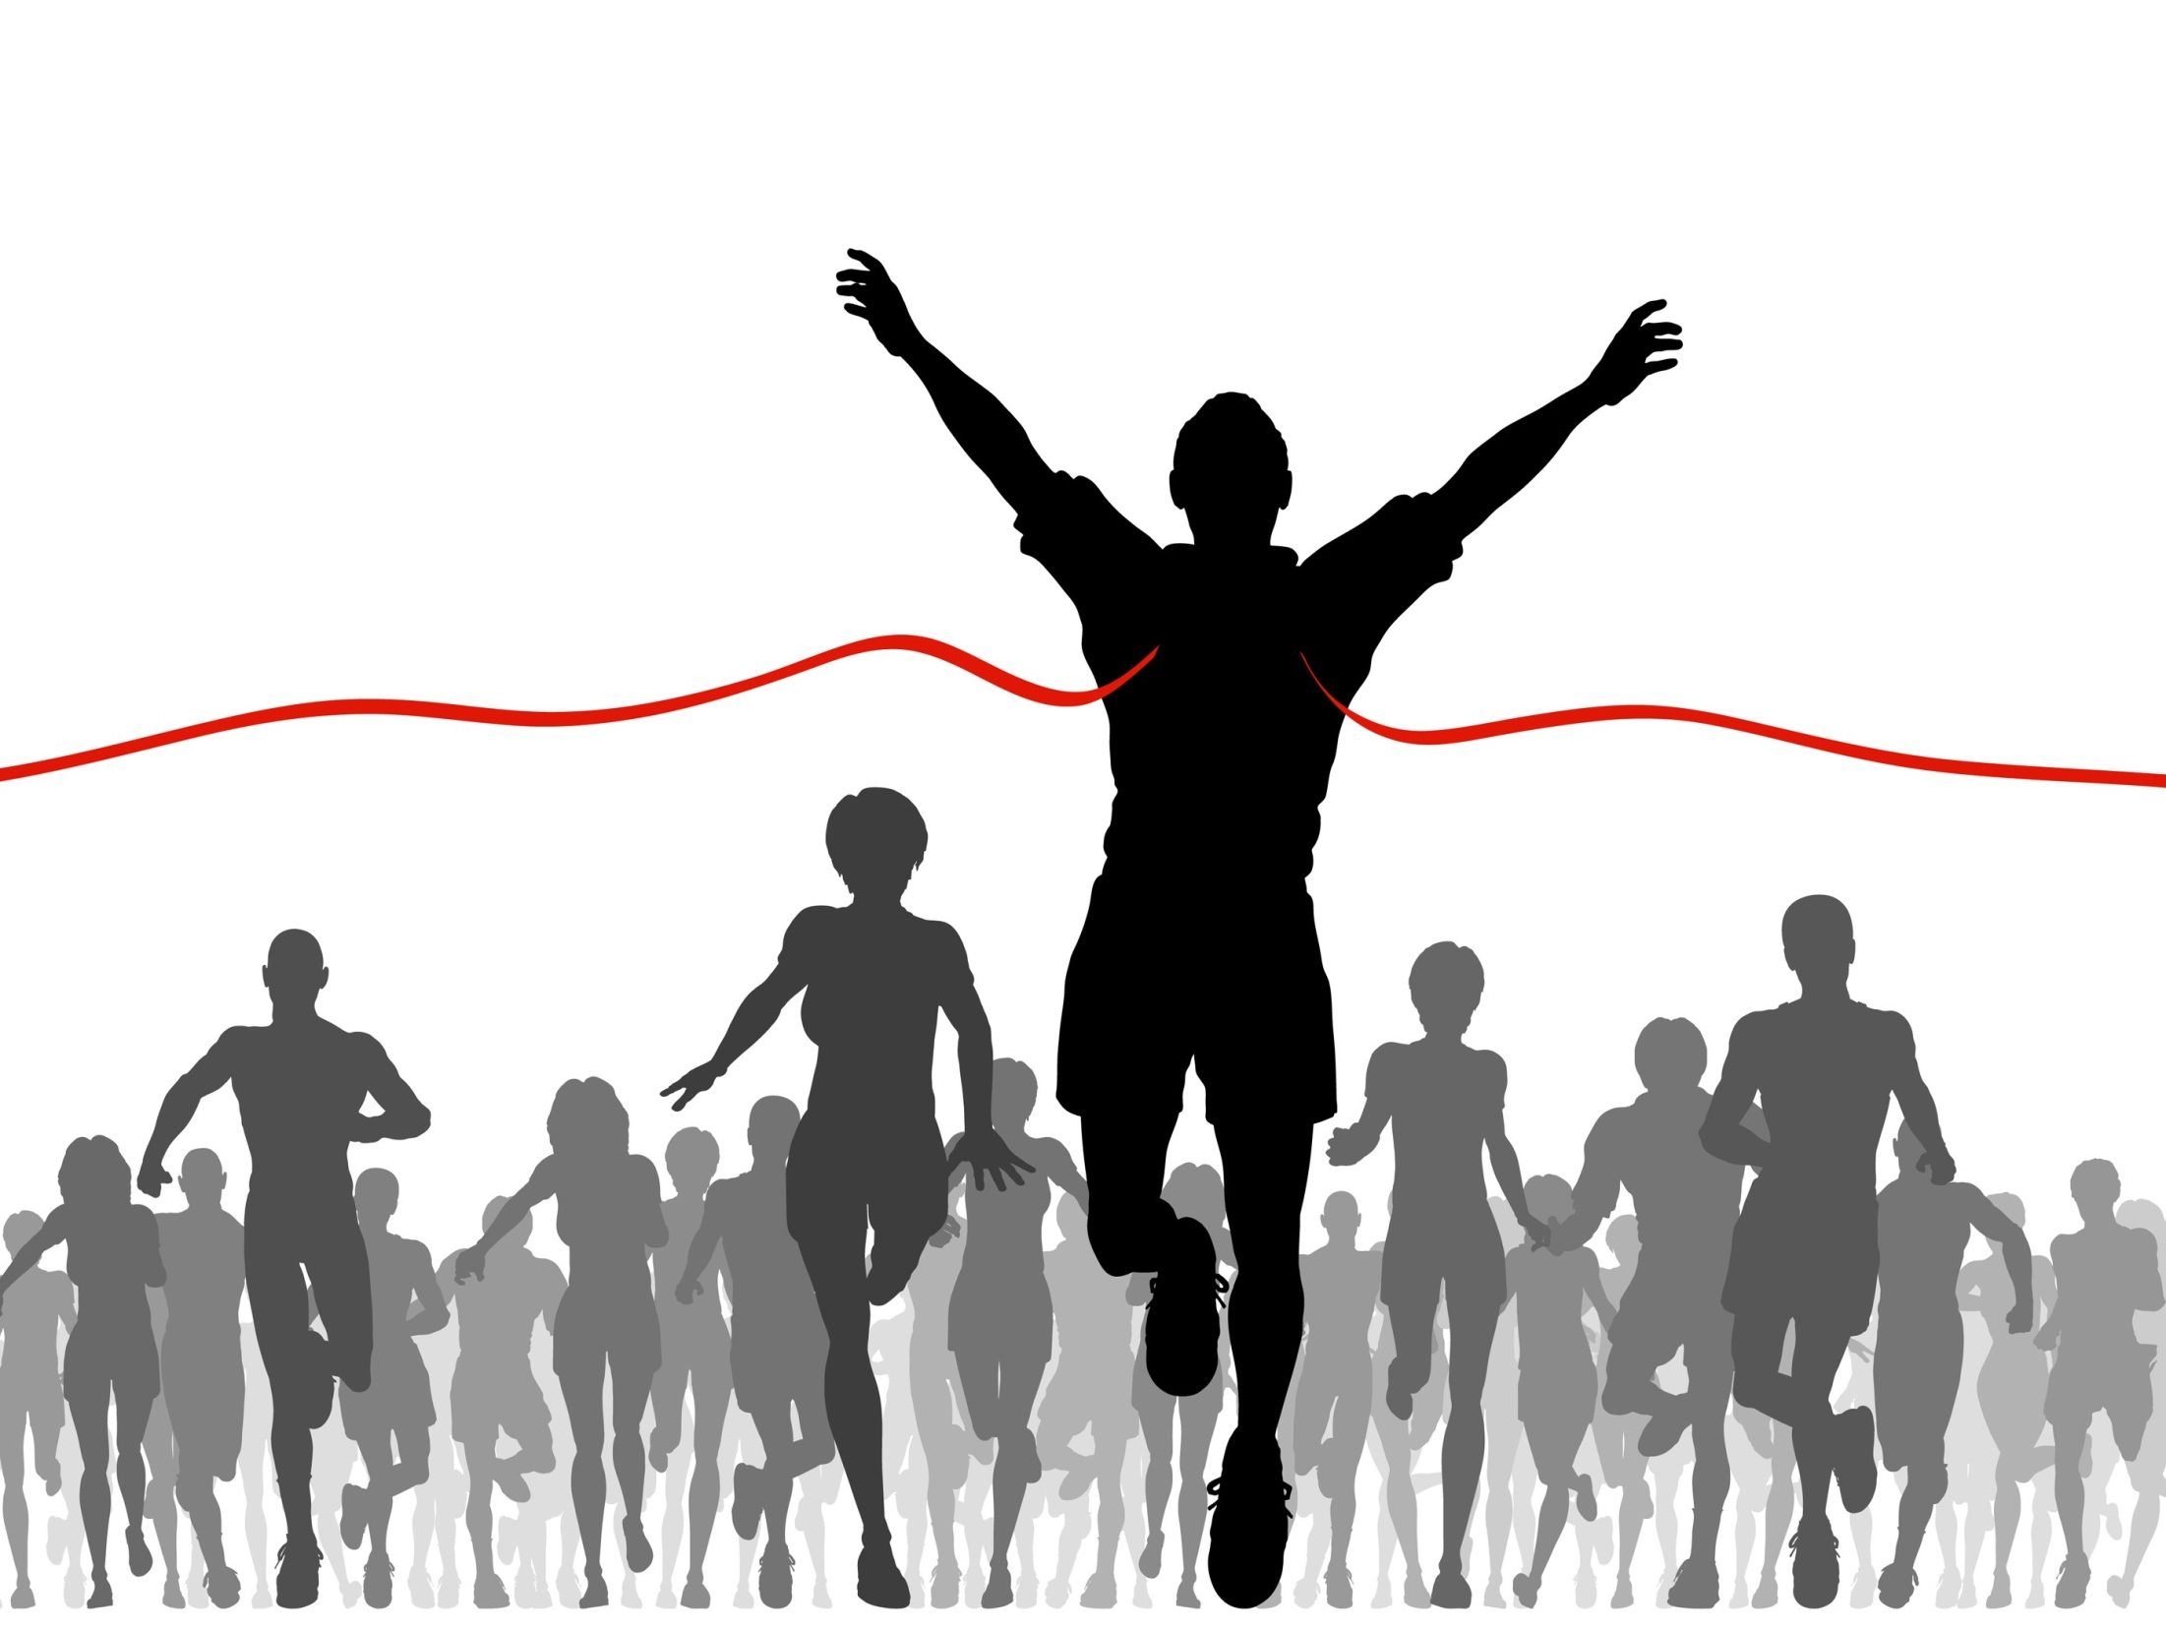
Obrigado Senhor, por fazeres de mim um Vencedor!

